Slide 2
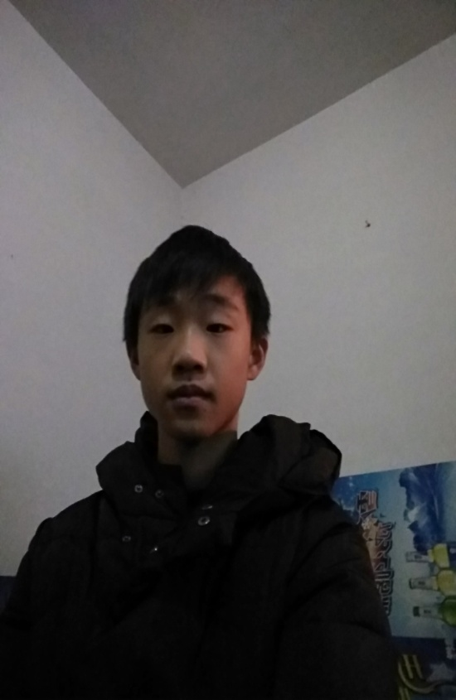
善真之星
我叫黄俊杰，今年14岁。成为这次的善真之星我感到非常开心。我平时有很多爱好：排球，篮球，足球......在学校，我认真学习，课间时，别人来请教我问题，只要我有时间，就一定会第一时间为他解答。在家里，我积极为父母分担家务，作业一般在学校时就写完了。在父母眼中，我是一个不需要操心的好孩子。

Slide 3
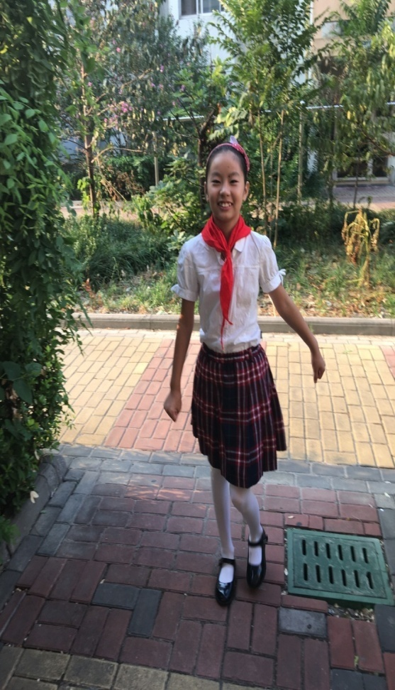
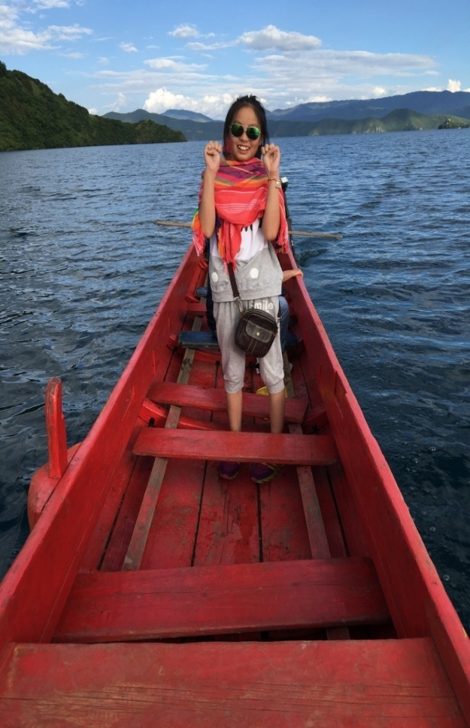
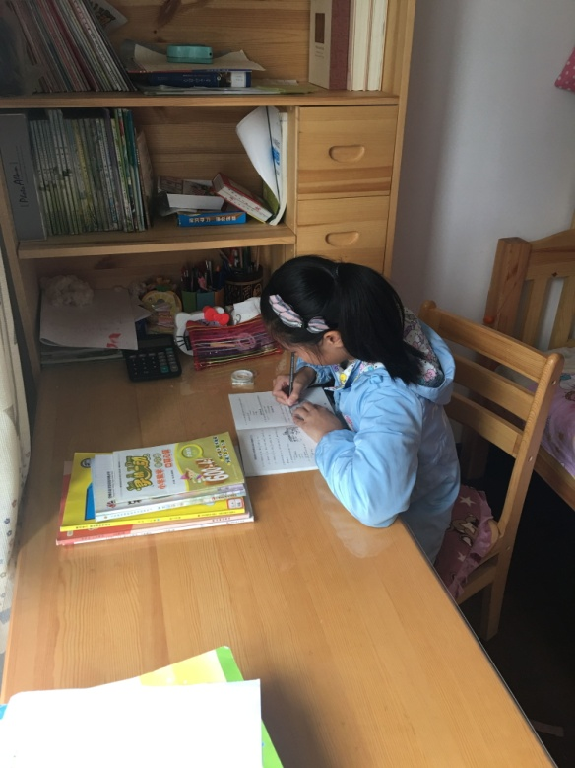
善真之星
我是刘瑜，今年12岁，是常州市薛家小学六（四）班的一名小学生。我是一个活波开朗，热爱学习，热爱生活的人； 每天按时上学，在校听老师的话，遵守学校的校纪校规，从不迟到早退。在学校里， 上课专心听讲，积极回答老师的问题；回到家里按时认真完成老师布置的作业。同时， 在紧张学习的同时也不忘劳逸结合，会经常和爸爸妈妈出去游玩；开拓视野，增长知识，丰富自己的课外生活。

